Slide 1
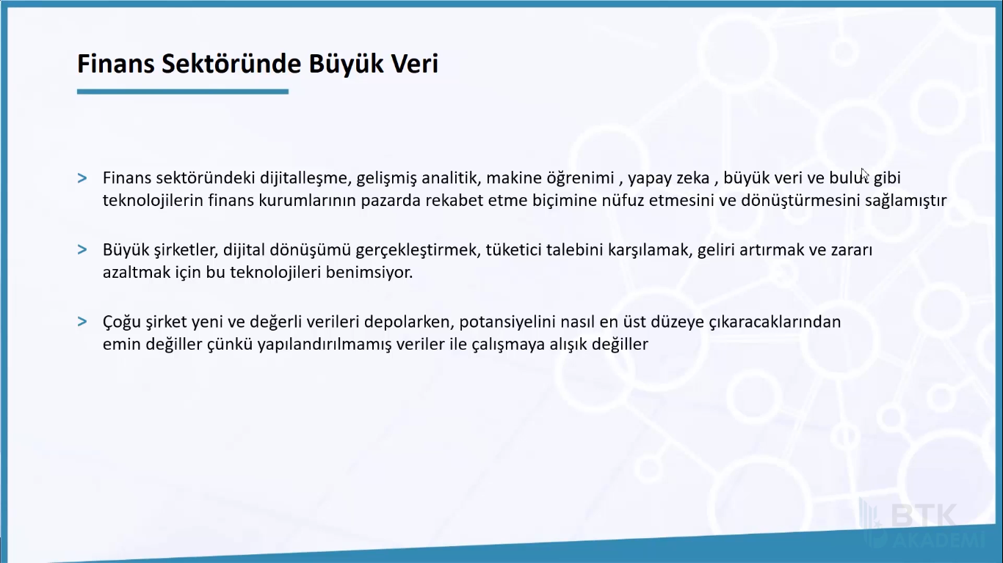

Slide 2
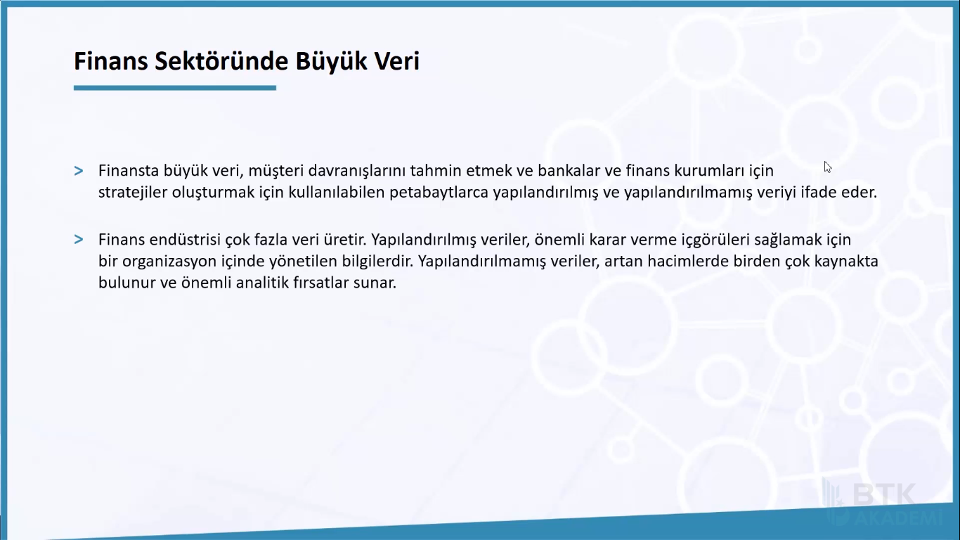

Slide 3
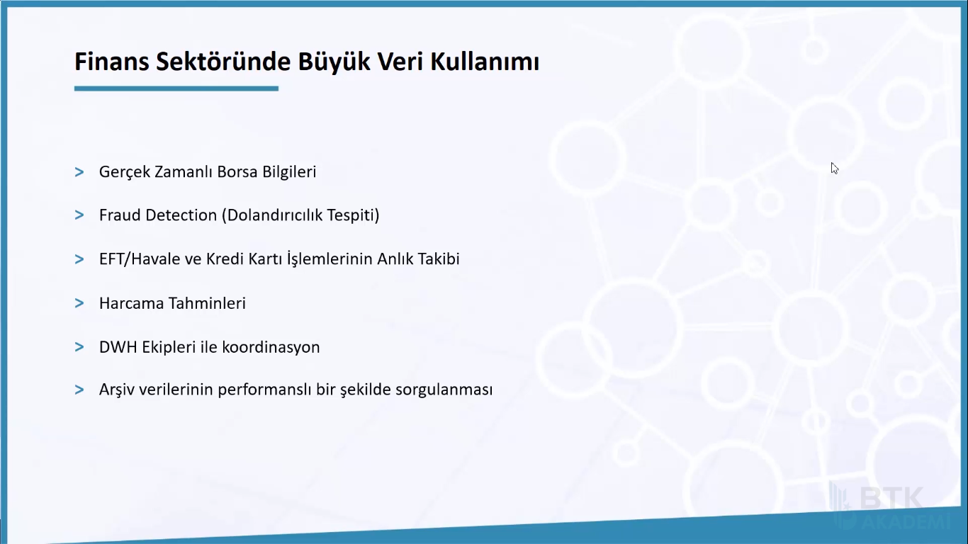

Slide 4
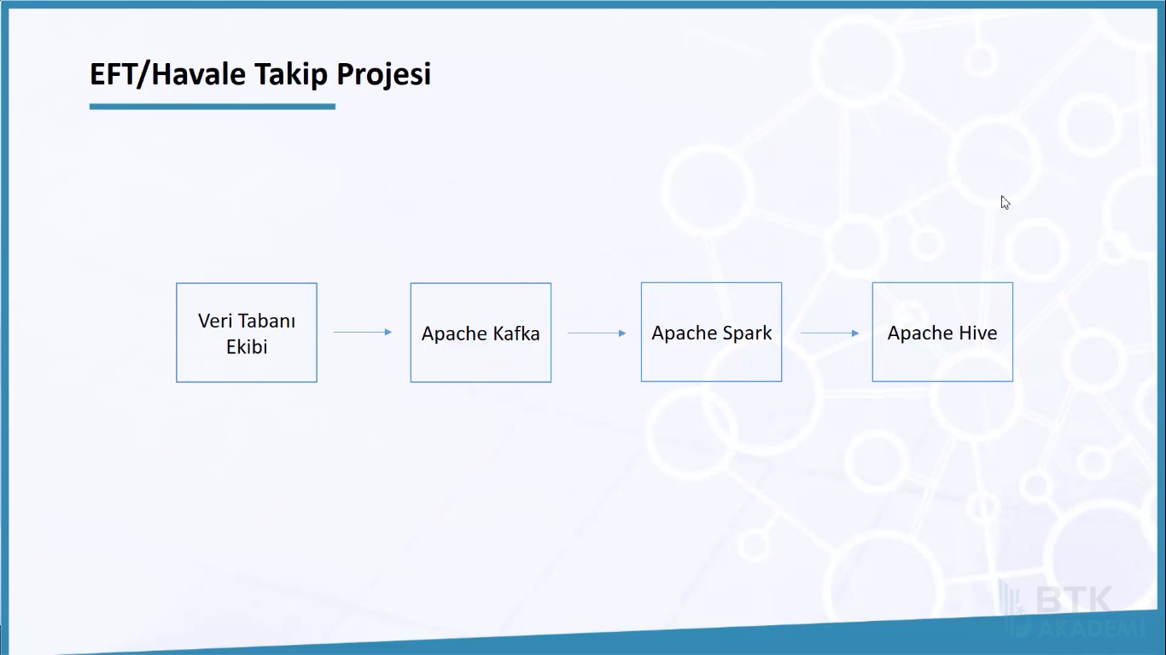
İlk önce veri tabanı ekibinin veritabanındaki verileri Kafka ya yüklemesi gerekir.
Sonrasında Büyük Veri ekibi bu verileri kullanarak Spark üzerinde analizleri gerçekleştirir ve sonuçları Hive e kayıt eder.
Kayıt yeri HDFS, MongoDB, ya da yine bankanın veritabanı da olabilir.

Slide 5
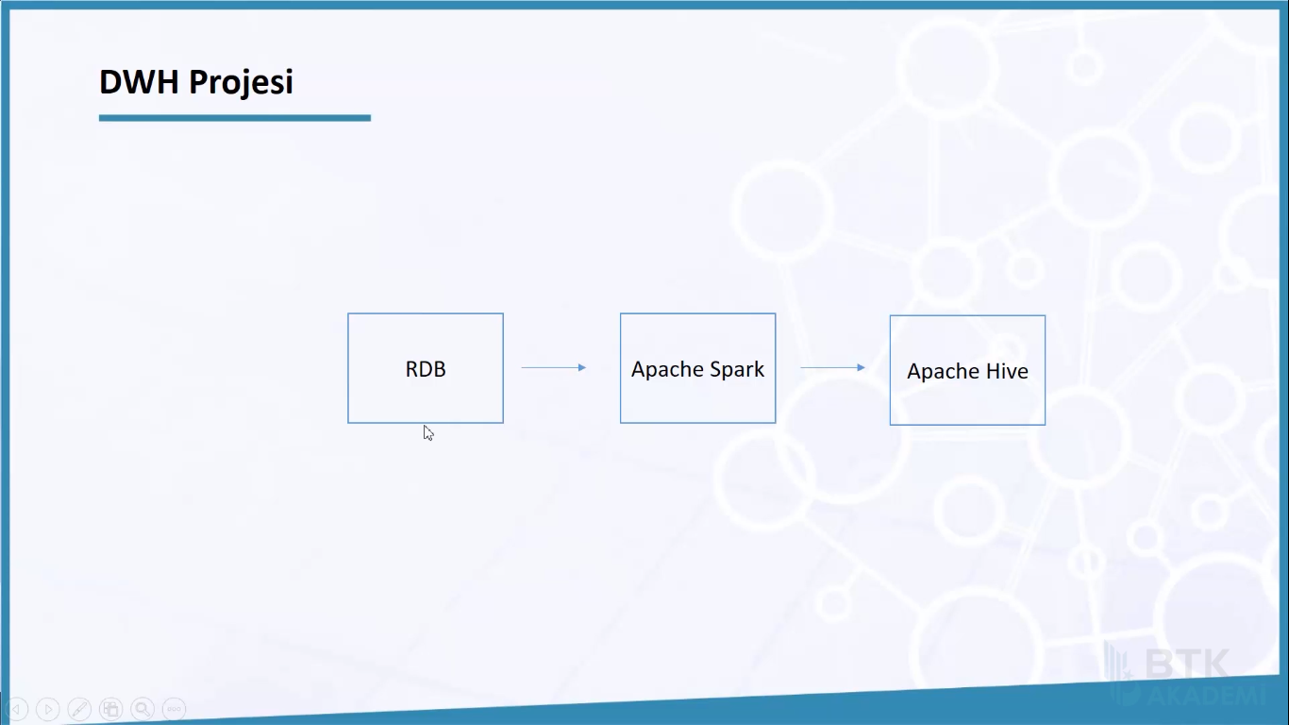
RDB – ilişkisel veritabanı, RDB den veri alacağız Hive yada HDFS e aktaracağız. Spark sayesinde verileri partiton şekilde okuyacağız ve partition şekilde kayıt edeceğiz.
Burada Spark yerine Skoop ( skoop un yazılışını yanlış yazmış olabilirim ) kullanılabilir.

Slide 6
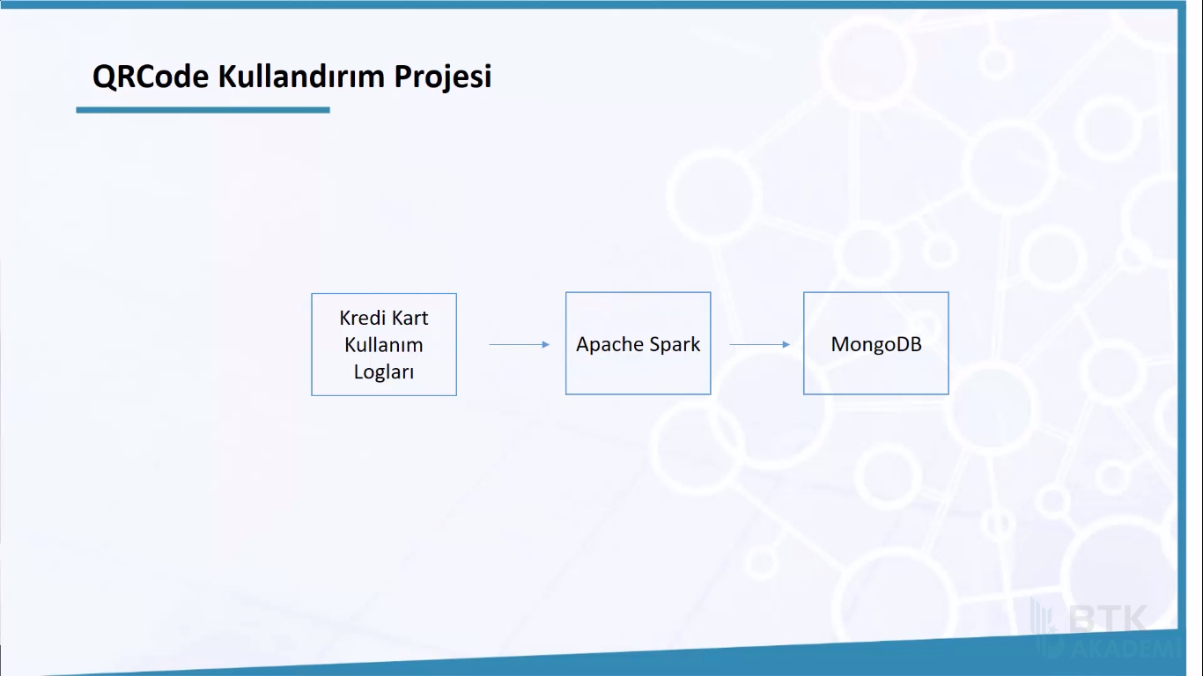

Slide 7
{ "pid":45048965521,
"ptype":"H",
"account":{
"oid":54123156487,
"name":"Celal AKSU", "iban":"TR485600000000000123456"
},
"info":{
"name":"Ahmet MEHMET", iban":"TR11112233330000033333" "bank":"X Bank"
},
"balance":"500",
"btype":"TL"
}
Kullanılacak veri yapısı
Proje adı : eft-havale-takip-producer
Bu aslında bankanın DWH ekipleri tarafından
yapılması gereken bir işlemdir.
Bu verileri otomatik olarak oluşturacağız.
Yani sanal veri oluşturacağız.
Ad soyad için ad soyad bilgileri olan txt dosyalarını
kullanacağız.

Slide 8
<dependencies> <dependency> <groupId>org.apache.kafka</groupId> <artifactId>kafka-clients</artifactId> <version>2.2.0</version> </dependency> <dependency> <groupId>com.googlecode.json-simple</groupId> <artifactId>json-simple</artifactId> <version>1.1.1</version> </dependency> </dependencies>

Slide 9
public class Application { public static List<String> names = new ArrayList<>(); public static List<String> surnames = new ArrayList<>(); public static Random r = new Random(); public static void main(String[] args) throws FileNotFoundException {
Timestamp timestamp = new Timestamp(System.currentTimeMillis()); File fileName = new File("D:\\BTKAkademi_TurkcellGY\\Büyük Veri Uygulamaları\\isimler.txt"); File fileSurname = new File("D:\\BTKAkademi_TurkcellGY\\Büyük Veri Uygulamaları\\soyisimler.txt"); List<String> btype = Arrays.asList("TL", "USD", "EUR"); Scanner fileNameScanner = new Scanner(fileName); Scanner fileNameSurname = new Scanner(fileSurname); while (fileNameScanner.hasNext()){ names.add(fileNameScanner.nextLine()); } while (fileNameSurname.hasNext()){ surnames.add(fileNameSurname.nextLine()); } // names.forEach(f-> System.out.println(f));

Slide 10
{ "pid":45048965521,
"ptype":"H",
"account":{
"oid":54123156487,
"name":"Celal AKSU", "iban":"TR485600000000000123456"
},
"info":{
"name":"Ahmet MEHMET", iban":"TR11112233330000033333" "bank":"X Bank"
},
"balance":"500",
"btype":"TL"
}
// JSON OLUŞTURMA while (true){ JSONObject data = new JSONObject(); data.put("pid",generateID()); data.put("ptype","H"); JSONObject account = new JSONObject(); account.put("oid", generateID()); account.put("title", nameSurnameGenerator()); account.put("iban", "TR" + generateID()); data.put("account", account); JSONObject info = new JSONObject(); info.put("title", nameSurnameGenerator()); info.put("iban", "TR" + generateID()); info.put("bank", "X Bank"); data.put("info", info); data.put("balance", r.nextInt(1) + 999999); data.put("btype", btype.get(r.nextInt(btype.size())));
data.put("current_ts", timestamp.toString()); System.out.println(data.toJSONString());
Json verileri oluşturulurken her köşeli parantes için bir JSONObject
tanımlanır. En dıştaki "data", sonraki "account", sonraki "info" dur.
"balance" ve "btype" "data" nesnesine aittir.
Alt nesneler tanımlandıktan sonra tekrar .put() üst nesneye eklenir.

Slide 11
} } public static long generateID(){ // pid ve tc için 11 haneli sanal veriler oluşturacağız. long numbers = 1000000000L + (long)(r.nextDouble() * 9999999999L); return numbers; } public static String nameSurnameGenerator(){ // Sanal isim bilgisi üretmek için String name = names.get(r.nextInt(names.size())); String surname = surnames.get(r.nextInt(surnames.size())); return name + " " + surname; } }

Slide 12
package com.eemcsacademy.producer; import org.json.simple.JSONObject; import java.io.File; import java.io.FileNotFoundException; import java.sql.Timestamp; import java.util.*; public class DataGenerator { public static List<String> names = new ArrayList<>(); public static List<String> surnames = new ArrayList<>(); public static Random r = new Random(); public DataGenerator() throws FileNotFoundException { File fileName = new File("D:\\BTKAkademi_TurkcellGY\\Büyük Veri Uygulamaları\\isimler.txt"); File fileSurname = new File("D:\\BTKAkademi_TurkcellGY\\Büyük Veri Uygulamaları\\soyisimler.txt"); Scanner fileNameScanner = new Scanner(fileName); Scanner fileNameSurname = new Scanner(fileSurname); while (fileNameScanner.hasNext()){ names.add(fileNameScanner.nextLine()); }
Veri üretme için
kullandığımız kodları
DataGenerator
adında bir sınıfa aktardık.
Kodlar karışmasın diye

Slide 13
while (fileNameSurname.hasNext()){ surnames.add(fileNameSurname.nextLine()); } } public String generate(){ Timestamp timestamp = new Timestamp(System.currentTimeMillis()); List<String> btype = Arrays.asList("TL", "USD", "EUR"); // names.forEach(f-> System.out.println(f)); // JSON OLUŞTURMA JSONObject data = new JSONObject(); data.put("pid",generateID()); data.put("ptype","H"); JSONObject account = new JSONObject(); account.put("oid", generateID()); account.put("title", nameSurnameGenerator()); account.put("iban", "TR" + generateID()); data.put("account", account);

Slide 14
JSONObject info = new JSONObject(); info.put("title", nameSurnameGenerator()); info.put("iban", "TR" + generateID()); info.put("bank", "X Bank"); data.put("info", info); data.put("balance", r.nextInt(9999-0) + 0); data.put("btype", btype.get(r.nextInt(btype.size()))); data.put("current_ts", timestamp.toString()); // System.out.println(data.toJSONString()); return data.toJSONString(); } public static long generateID(){ // pid ve tc için 11 haneli sanal veriler oluşturacağız. long numbers = 1000000000L + (long)(r.nextDouble() * 9999999999L); return numbers; } public static String nameSurnameGenerator(){ // Sanal isim bilgisi üretmek için

Slide 15
String name = names.get(r.nextInt(names.size())); String surname = surnames.get(r.nextInt(surnames.size())); return name + " " + surname; } }

Slide 16
public class Application { public static void main(String[] args) throws FileNotFoundException { DataGenerator dg = new DataGenerator(); while (true){ String data = dg.generate(); } } }
Verilerin oluşturulması için Application sınıfında
DataGenerator ın kullanılması.

Slide 17
public class Application { public static void main(String[] args) throws FileNotFoundException { Properties properties = new Properties(); properties.put(ProducerConfig.BOOTSTRAP_SERVERS_CONFIG, "159.65.82.54:9092"); properties.put(ProducerConfig.KEY_SERIALIZER_CLASS_CONFIG, new StringSerializer().getClass().getName()); properties.put(ProducerConfig.VALUE_SERIALIZER_CLASS_CONFIG,new StringSerializer().getClass().getName()); Producer producer = new KafkaProducer<String, String>(properties); DataGenerator dg = new DataGenerator(); while (true){ String data = dg.generate(); ProducerRecord<String, String> rec = new ProducerRecord<String, String>("efthavale",data); producer.send(rec); } }
Cloud makinede
kafka consumer
başlatarak
verilerin gönderilip
gönderilmediğine
bakabiliriz.
kafka-console-consumer.sh --bootstrap-server localhost:9092 --topic efthavale --from-beginning
ile başlatabiliriz.
Öncesinde history |grep consumer ile arama yaparak önceden yazılmış ise tekrar yazmaktan kurtulabiliriz. Yani kopyala ve sağ
tık ile yapıştırarak ve sadece topic adını değiştirerek çalıştırabiliriz. ☺

Slide 18
Oluşturlan json datalarından birini kopyalayarak https://jsonpathfinder.com/ sitesinden yapısını kontrol edebiliriz.
Burada pid yi tek tek arttırmamız gerekir ve uniqe olması gerekir.
// DataGenerator.java da
public static Random r = new Random(); public static int pid = 10000;
JSONObject data = new JSONObject(); data.put("pid",pid++);

Slide 19
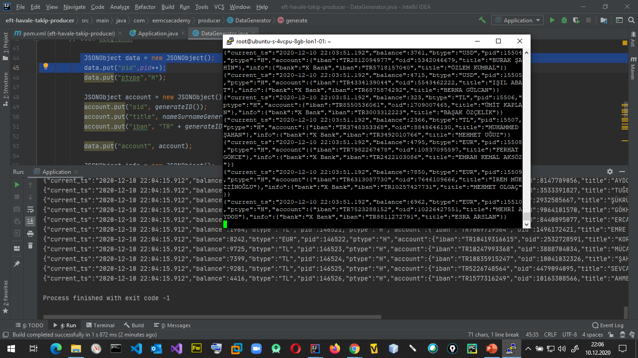

Slide 20
Aynı projeye Consumer adında bir paket ekle
Pakete ConsumerApp adında sınıf ekle
<dependency> <groupId>org.apache.spark</groupId> <artifactId>spark-sql-kafka-0-10_2.12</artifactId> <version>2.4.2</version> </dependency> <dependency> <groupId>org.apache.spark</groupId> <artifactId>spark-sql_2.12</artifactId> <version>2.4.2</version> </dependency>

Slide 21
public class ConsumerApp { public static void main(String[] args) { SparkSession sparkSession = SparkSession.builder().master("local") .appName("Eft Havale Takip").getOrCreate(); // Her iç nesne için ayrı bir schema oluşturulmalı // Ve en dıştaki schema içerisine eklenmelidir. StructType accountSchema = new StructType() .add("iban",DataTypes.StringType) .add("oid",DataTypes.LongType) .add("title",DataTypes.StringType); StructType infoSchema = new StructType() .add("bank",DataTypes.StringType) .add("iban",DataTypes. StringType) .add("title", DataTypes.StringType); // Dıştaki yapı için oluşturulan schema StructType schema = new StructType() .add("current_ts", DataTypes.StringType) .add("balance",DataTypes.IntegerType) .add("btype",DataTypes.StringType) .add("pid", DataTypes.LongType) .add("ptype",DataTypes.StringType)
// İçteki yapıların dıştaki schema e eklenmesi .add("account", accountSchema) .add("info",infoSchema); Dataset<Row> loadDS = sparkSession.read().format("kafka") .option("kafka.bootstrap.servers", "159.65.82.54:9092") .option("subscribe", "efthavale").load(); loadDS.printSchema(); loadDS.show(); } }
Her iç nesne için ayrı bir schema oluşturulduğuna ve en dıştaki schema içerisine eklendiğine dikkat ediniz.

Slide 22
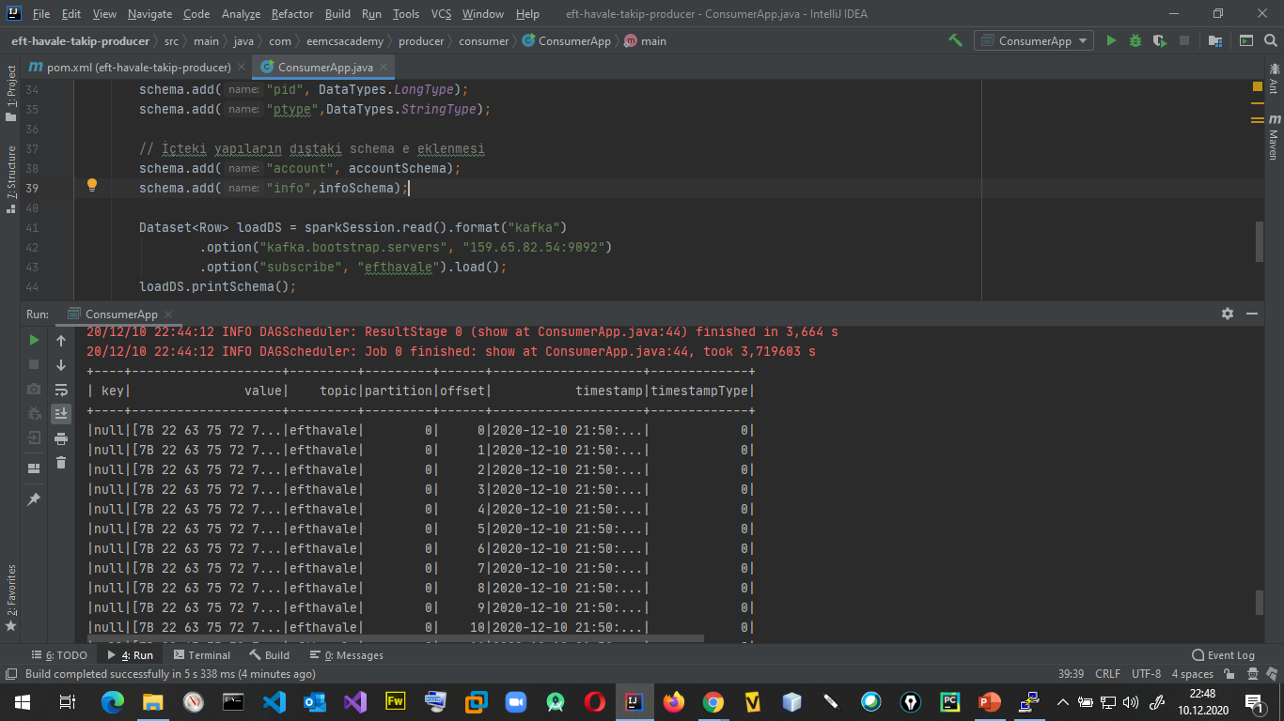
Burada value değerlerinin hexadecimal olduğuna dikkat ediniz.
Bunların string e dönüştürülmesi gerekir.

Slide 23
Hexadecimal olan "value" değerlerin string e dönüştürülmesi gerekir.
Dataset<Row> loadDS = sparkSession.read().format("kafka") .option("kafka.bootstrap.servers", "159.65.82.54:9092") .option("subscribe", "efthavale").load().selectExpr("CAST(value as STRING)"); // loadDS.printSchema(); // loadDS.show();
Ve sonrasında da "value" içerisinde yer alan değerlerin alınması gerekir.
Dataset<Row> rawDS = loadDS.select(functions.from_json(loadDS.col("value"), schema).as("data")).select("data.*"); rawDS.printSchema(); rawDS.show();
root
|-- current_ts: string (nullable = true)
|-- balance: integer (nullable = true)
|-- btype: string (nullable = true)
|-- pid: long (nullable = true)
|-- ptype: string (nullable = true)
|-- account: struct (nullable = true)
| |-- iban: string (nullable = true)
| |-- oid: long (nullable = true)
| |-- title: string (nullable = true)
|-- info: struct (nullable = true)
| |-- bank: string (nullable = true)
| |-- iban: string (nullable = true)
| |-- title: string (nullable = true)
ÇIKTILARI BU ŞEKİLDE OLUR.
+--------------------+-------+-----+-----+-----+--------------------+--------------------+
| current_ts|balance|btype| pid|ptype| account| info|
+--------------------+-------+-----+-----+-----+--------------------+--------------------+
|2020-12-11 15:15:...| 7554| TL|10000| H|[TR5630924176, 74...|[X Bank, TR549916...|
|2020-12-11 15:15:...| 6043| EUR|10001| H|[TR3442859814, 97...|[X Bank, TR777838...|
|2020-12-11 15:15:...| 2836| EUR|10002| H|[TR10991581357, 2...|[X Bank, TR451918...|
|2020-12-11 15:15:...| 2929| TL|10003| H|[TR6893528201, 95...|[X Bank, TR947303...|
|2020-12-11 15:15:...| 1560| EUR|10004| H|[TR6012533932, 55...|[X Bank, TR107517...|
|2020-12-11 15:15:...| 6501| EUR|10005| H|[TR4943370304, 61...|[X Bank, TR667207...|
|2020-12-11 15:15:...| 5572| TL|10006| H|[TR1882468806, 72...|[X Bank, TR739526...|

Slide 24
// Havale verilerinin alınamsı // rawDS.filter("ptype == 'H'"); // Birinci yol // İkinci yol Dataset<Row> havaleTypeDS = rawDS.filter(rawDS.col("ptype").equalTo("H")); havaleTypeDS.show();
// Para türüne göre havale miktarı Dataset<Row> processVolumeDS = havaleTypeDS.groupBy("btype").sum("balance"); processVolumeDS.show();
+-----+------------+
|btype|sum(balance)|
+-----+------------+
| EUR| 23363275|
| TL| 22656215|
| USD| 22981012|
+-----+------------+

Slide 25
// Zaman üzerinde işlem yapmak için önce türünü timestamp yapmamız gerekir.
.add("current_ts", DataTypes.TimestampType)
// En yoğun havale yapılan saatler Dataset<Row> volumeDS = havaleTypeDS.groupBy(functions.window(havaleTypeDS.col("current_ts"), "1 minute"), havaleTypeDS.col("btype")).sum("balance"); volumeDS.show();
+--------------------+-----+------------+
| window|btype|sum(balance)|
+--------------------+-----+------------+
|[2020-12-11 16:27...| EUR| 11735274|
|[2020-12-11 15:15...| USD| 18040642|
|[2020-12-11 16:26...| TL| 6396735|
|[2020-12-11 16:27...| TL| 12011031|
|[2020-12-11 15:15...| TL| 17550449|
|[2020-12-11 15:16...| USD| 4940370|
|[2020-12-11 15:16...| TL| 5105766|
|[2020-12-11 15:16...| EUR| 4812090|
|[2020-12-11 16:26...| USD| 6396896|
|[2020-12-11 15:15...| EUR| 18551185|
|[2020-12-11 16:27...| USD| 12521785|
|[2020-12-11 16:26...| EUR| 6523824|
+--------------------+-----+------------+

Slide 26
ANALİZİN GERÇEK ZAMANLI HALE GETİRİLMESİ
// Önce read() fonksiyonunu readStream() olarak değiştirmemiz gerekir.
Dataset<Row> loadDS = sparkSession.readStream().format("kafka") .option("kafka.bootstrap.servers", "159.65.82.54:9092") .option("subscribe", "efthavale").load().selectExpr("CAST(value as STRING)");
// Gerçek zamanlı veri analizinde Show() metodu kullanılmamaktadır.
// Bunun yerine writeStream() kullanılmalıdır.
// En yoğun havale yapılan saatler Dataset<Row> volumeDS = havaleTypeDS.groupBy(functions.window(havaleTypeDS.col("current_ts"), "1 minute"), havaleTypeDS.col("btype")).sum("balance"); // volumeDS.show(); volumeDS.writeStream().outputMode("compete").format("console").start().awaitTermination();
Gerçek zamanlı test etmek için veriler eklenirken yani producer çalışırken, consumer da çalıştırılmalıdır. Zaman aralığı olması için veri ekleme işini biraz geciktirerek yapmamız gerekir. Bunun için producer da döngü başlangıcına aşağıdaki kod eklenmelidir.
while (true){ Thread.sleep(1000);

Slide 27
Producer ve consumer uygulamaları çalıştırıldıktan sonra yapılan analizler aşağıdaki gibi ekrana yazdırılacaktır.
Görmek için sonuçlarda window araması yapılabilir.
İşlem kapatana kadar devam edecektir.
+--------------------+-----+------------+
| window|btype|sum(balance)|
+--------------------+-----+------------+
|[2020-12-11 16:42...| EUR| 84727|
|[2020-12-11 16:41...| TL| 27169|
|[2020-12-11 16:42...| TL| 55202|
|[2020-12-11 16:42...| USD| 86836|
|[2020-12-11 16:41...| USD| 17177|
|[2020-12-11 16:41...| EUR| 24635|
+--------------------+-----+------------+

Slide 28
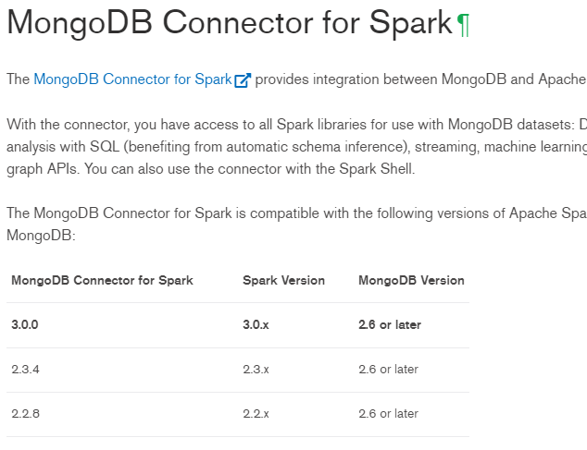
Veriler farklı yerlere kayıt edilebilir.
Kafka da ayrı bir topic altına da kayıt edilebilir.
HDFS, hive ya da mongodb ye de kayıt edilebilir. Burada da MongoDB kullanacağız.
Mongo Spark Connector kullanmamız gerekir. Burada versiyon uyumluluğuna dikkat etmemiz gerekir. Bunun içinde MongoDB nin dokümanlarına bakmamız gerekir. Bunun için https://docs.mongodb.com/spark-connector/current/ adresini kullanabiliriz.
<dependency> <groupId>org.mongodb.spark</groupId> <artifactId>mongo-spark-connector_2.12</artifactId> <version>2.4.2</version> </dependency>

Slide 29
MongoDB ye kayıt için önce SparkSession nesnesinde mongodb tanımlanmalıdır.
SparkSession sparkSession = SparkSession.builder().master("local") .appName("Eft Havale Takip") .config("spark.mongodb.output.uri","mongodb://159.65.82.54/finansDB.efthavale") .getOrCreate();
Yapılan gerçek zamanlı analizlerin her batch i veritabanına kaydedilmelidir.
// En yoğun havale yapılan saatler Dataset<Row> volumeDS = havaleTypeDS.groupBy(functions.window(havaleTypeDS.col("current_ts"), "1 minute"), havaleTypeDS.col("btype")).sum("balance"); // volumeDS.show(); // volumeDS.writeStream().outputMode("complete").format("console").start().awaitTermination(); volumeDS.writeStream().outputMode("complete").foreachBatch(new VoidFunction2<Dataset<Row>, Long>(){ public void call(Dataset<Row> rowDataset, Long aLong) throws Exception { MongoSpark.write(rowDataset).mode("append").save(); } }).start().awaitTermination();

Slide 30
Error : java : error : release version 5 not supported hatasının tekrarlanmayacak şekilde düzeltilmesi için pom.xml ye aşağıdaki kodlar eklenmelidir.
<properties> <java.version>1.8</java.version> <maven.compiler.version>3.8.1</maven.compiler.version> <maven.compiler.source>1.8</maven.compiler.source> <maven.compiler.target>1.8</maven.compiler.target> </properties>

Slide 31
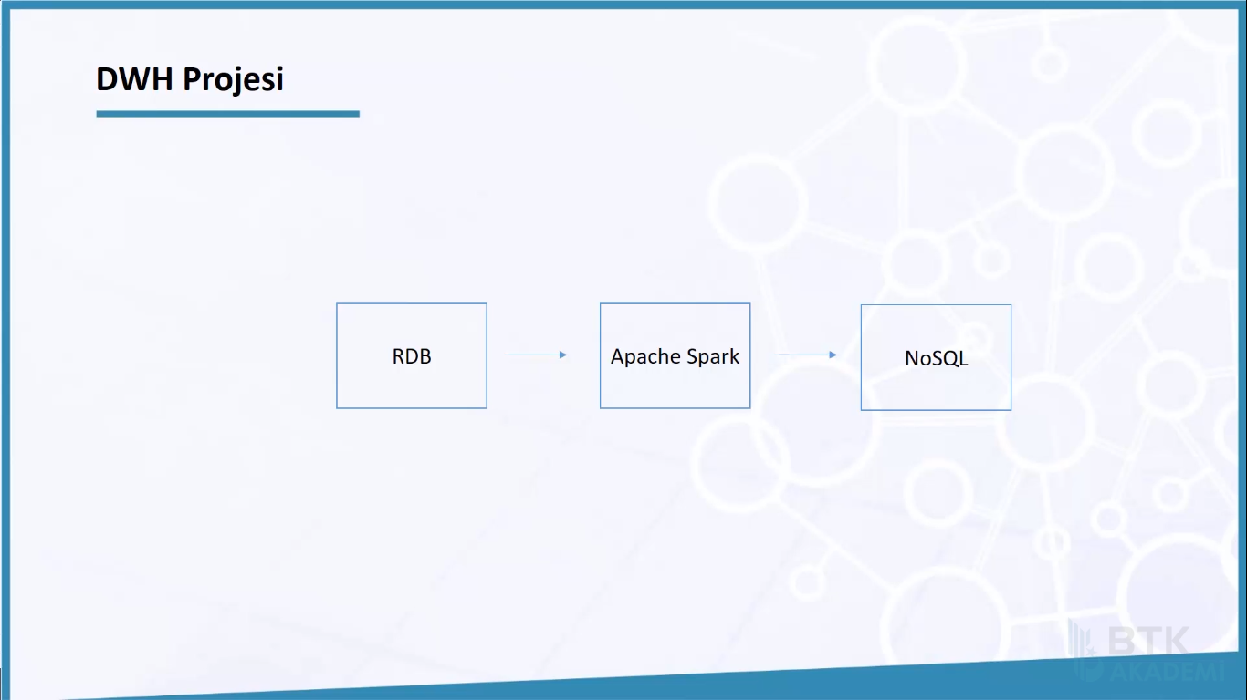
İlişkisel veritabanından NoSQL e veri aktarılması.

Slide 32
Kurulum işlemi digital ocean dokümanlarında bulunmaktadır. https://www.digitalocean.com/community/tutorials/how-to-install-and-use-postgresql-on-ubuntu-16-04
sudo apt update
sudo apt-get install postgresql postgresql-contrib
sudo systemctl status postgresql
Yerel makineden bağlanmak için;
https://dbeaver.io/ uygulamasını kullanacağız.
Yine yerel bilgisayardan bağlanmak için firewall ayarlarını yapmamız gerekir. Bunun için postgreSQL default portu olan 5432 yi tcp ip den açmamız gerekir.
ufw allow 5432/tcp
sudo systemctl restart postgresql
Sonrasında da configürasyon dosyasının düzenlenmesi gerekir.

Slide 33
cd etc
cd postgresql
cd 9.5
cd main
nano postgresql.conf
Ayarlarda ;
CONNECTIONS AND AUTHENTICATION
listen_addresses = '*' yazılmalıdır. Bu heryerden bağlanmaya izin verir.
Kayıt ederek conf dosyasından çıkın. Ctrl + X, Y, Enter
Her yerden bağlanabilmek için
nano /etc/postgresql/9.5/main/pg_hba.conf dosyasında
Ayarların sonuna
host all all 0.0.0.0/0 md5
eklenmelidir.
Kayıt ederek conf dosyasından çıkın. Ctrl + X, Y, Enter
sudo systemctl restart postgresql

Slide 34
Ve password eklememiz gerekir.
su postgres ile postgres kullanıcısına geçmemiz gerekir
psql
komutu postres komut satırına geçer
\password postgres
yazdıktan sonra yeni password ü iki kez girmemiz gerekir.
12345 olarak girdik password ü
Ctrl + Z ile çıkış yapın
su root ile kendi makine kullanıcısına geçin.
sudo systemctl restart postgresql ile yeniden başlatın
Sonrasında yerel bilgisayardan cloud makine ip si ve diğer bilgiler ile DBeaver programı ile giriş yapabiliriz.

Slide 35
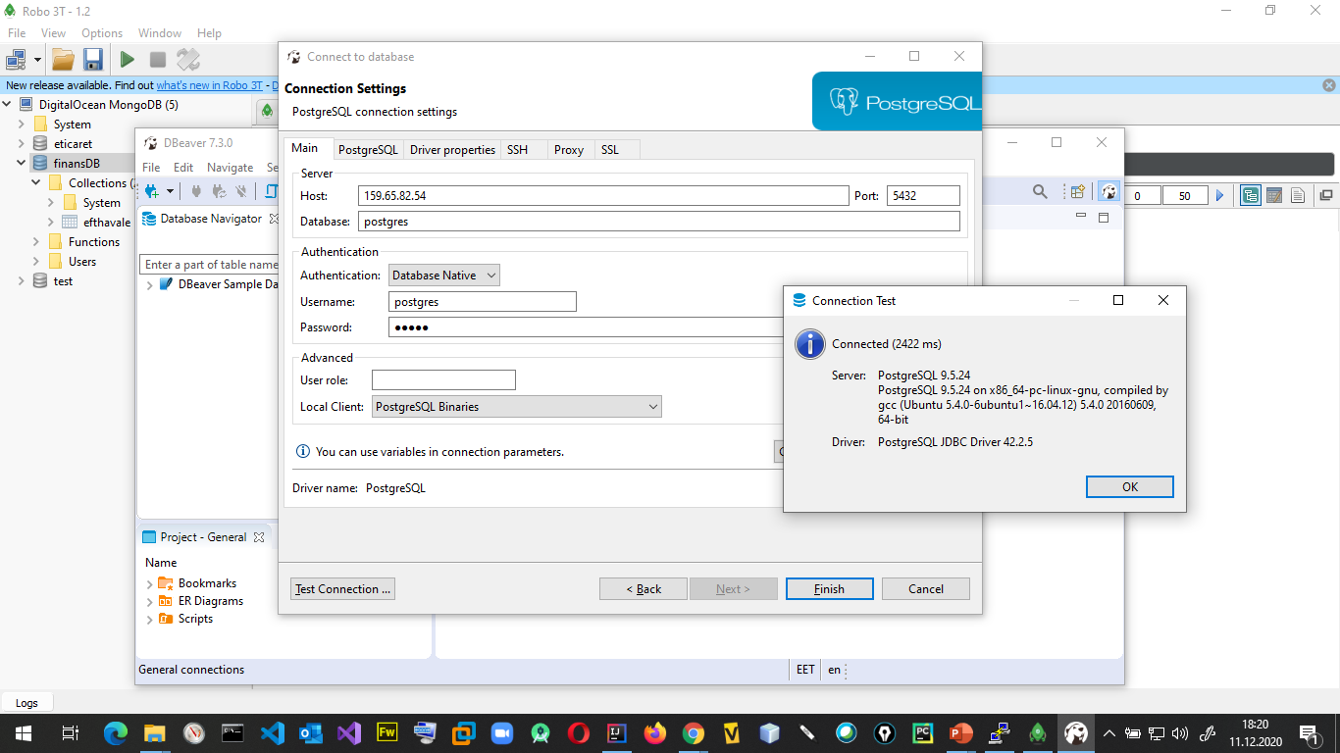

Slide 36
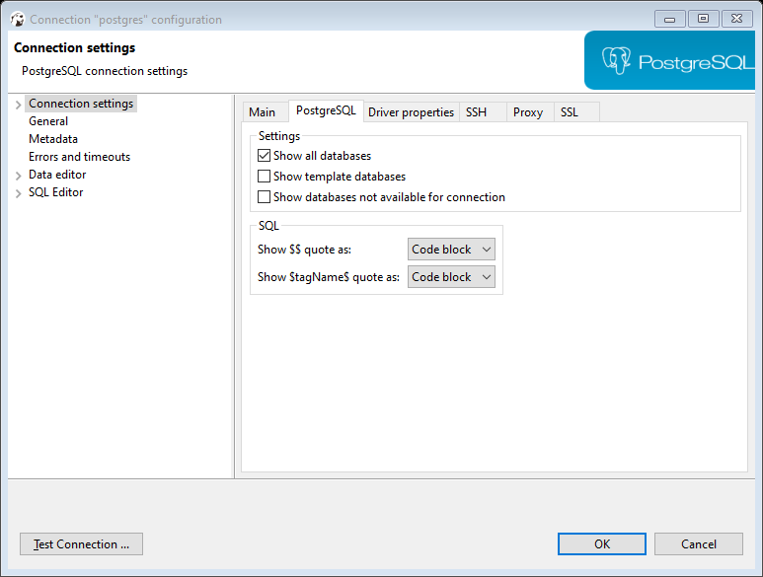
Bütün veritabanları görmek için yandaki ayar yapılmalıdır.
postgres e sağ tıkla ve script i seç
Burada yeni veritabanı eklemek için
create database dbh; yaz ve çalıştır.
Yandaki ayar yapıldıktan sonra Refresh
yapılınca veritabanı gözükecektir.

Slide 37
Veritabanına eklemek için sanal veri üreten sınıflar hazırlandı. Ve 200 adet veriden oluşan havaleislemler.csv dosyası oluşturuldu.
public class DataGenerator2 { public static List<String> names = new ArrayList<>(); public static List<String> surnames = new ArrayList<>(); public static Random r = new Random(); public static int pid = 10000; public DataGenerator2() throws FileNotFoundException { File fileName = new File("D:\\BTKAkademi_TurkcellGY\\Büyük Veri Uygulamaları\\isimler.txt"); File fileSurname = new File("D:\\BTKAkademi_TurkcellGY\\Büyük Veri Uygulamaları\\soyisimler.txt"); Scanner fileNameScanner = new Scanner(fileName); Scanner fileNameSurname = new Scanner(fileSurname); while (fileNameScanner.hasNext()){ names.add(fileNameScanner.nextLine()); } while (fileNameSurname.hasNext()){ surnames.add(fileNameSurname.nextLine()); } }

Slide 38
public String generate(){ Timestamp timestamp = new Timestamp(System.currentTimeMillis()); List<String> btype = Arrays.asList("TL", "USD", "EUR"); List<String> ptype = Arrays.asList("H","E"); List<String> banktype = Arrays.asList("X Bank", "Y Bank", "Z Bank", "K Bank", "L Bank", "M Bank"); List<String> datas = new ArrayList<String>(); datas.add(Integer.toString(r.nextInt(9999-0) + 0)); datas.add(btype.get(r.nextInt(btype.size()))); datas.add(Integer.toString(pid++)); datas.add(ptype.get(r.nextInt(ptype.size()))); datas.add("TR" + Long.toString(generateID())); datas.add(Long.toString(generateID())); datas.add(nameSurnameGenerator()); datas.add(banktype.get(r.nextInt(banktype.size()))); datas.add("TR" + Long.toString(generateID())); datas.add(nameSurnameGenerator()); return datas.toString(); }

Slide 39
public static long generateID(){ // pid ve tc için 11 haneli sanal veriler oluşturacağız. long numbers = 1000000000L + (long)(r.nextDouble() * 9999999999L); return numbers; } public static String nameSurnameGenerator(){ // Sanal isim bilgisi üretmek için String name = names.get(r.nextInt(names.size())); String surname = surnames.get(r.nextInt(surnames.size())); return name + " " + surname; } }

Slide 40
public class GenerateCSVDataFile { public static void main(String[] args) throws IOException, InterruptedException { DataGenerator2 dg = new DataGenerator2(); File file = new File("D://BTKAkademi_TurkcellGY//Büyük Veri Uygulamaları//havaleislemleri.csv"); FileWriter outputfile = new FileWriter(file); CSVWriter writer = new CSVWriter(outputfile); String[] header = {"balance","btype","pid","ptype","accountiban","accountoid","accounttitle","infobank","infoiban","infotitle"}; writer.writeNext(header); int i = 0; while (i<200){ Thread.sleep(1000); String data = dg.generate(); data = data.replace("[",""); data = data.replace("]",""); System.out.println(data); String[] datacsv = data.split(","); // System.out.println("######## Gelen veri = " + datacsv[0]); writer.writeNext(datacsv); i += 1; } writer.close(); } }

Slide 41
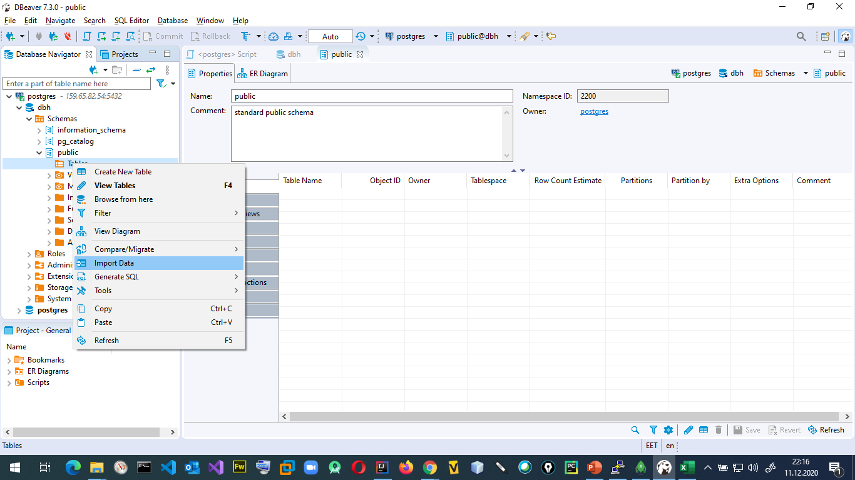

Slide 42
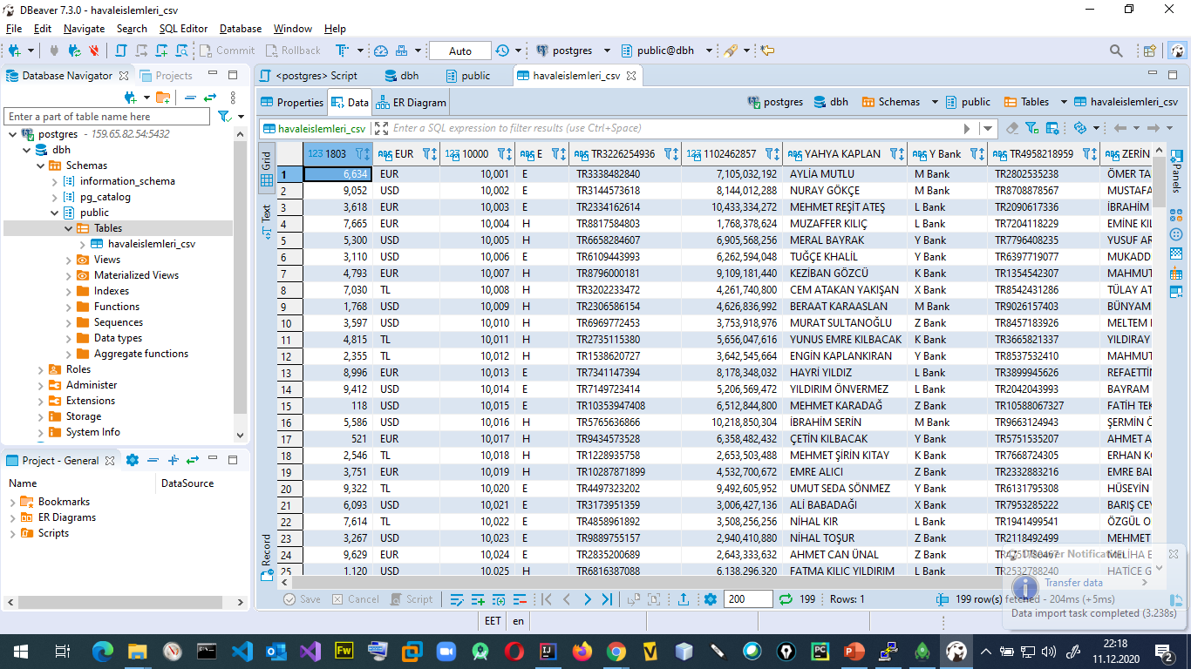

Slide 43
Spark tan PostgreSQL verilerini okuyacağız. Bunun için PostgreSQL JDBC Connector kullanacağız.
Dependency yi almak için mvnrepository de arama yaparak 42.2.12 sürümünü aldık.
<dependency> <groupId>org.postgresql</groupId> <artifactId>postgresql</artifactId> <version>42.2.12</version> </dependency>

Slide 44
public class RdToMongoApp { public static void main(String[] args) { System.setProperty("hadoop.home.dir","C:\\hadoop-common-2.2.0-bin-master"); SparkSession sparkSession = SparkSession.builder().master("local") .appName("PostgreSQL To MongoDB").getOrCreate(); Dataset<Row> loadDS = sparkSession.read().format("jdbc") .option("driver", "org.postgresql.Driver") .option("url", "jdbc:postgresql://159.65.82.54/dwh") .option("dbtable", "public.havaleislemleri_csv") .option("user", "postgres") .option("password", "12345").load(); loadDS.show(); } }
RdToMongo adında yeni bir paket ve
sınıf oluşturuldu.
Burdaki kodlarla postgresql den veriler
spark ile alınmaktadır.
+--------------------+-------+-----+-------+-----+--------------+-------------+--------------------+--------+--------------+--------------------+
| current_ts|balance|btype| pid|ptype| accountiban| accountoid| accounttitle|infobank| infoiban| infotitle|
+--------------------+-------+-----+-------+-----+--------------+-------------+--------------------+--------+--------------+--------------------+
|2020-12-11 22:41:...| 1442.0| TL|10000.0| E| TR6126076179| 6.0902103E9| AHMET GÖÇEN| X Bank| TR6898394771| NURAY BAYRAM|
|2020-12-11 22:41:...| 5708.0| USD|10001.0| E| TR8999862742| 8.2378378E9| MÜCAHİT YEŞİLFİDAN| L Bank| TR9614429536| AHMET KIRLI|
|2020-12-11 22:41:...| 5225.0| TL|10002.0| E| TR3200362986| 9.4826834E9| FATİH AVNİ ÖZATEŞ| Y Bank| TR6341008175| FİLİZ ÇOPUR|
|2020-12-11 22:41:...| 8190.0| EUR|10003.0| H| TR3263397352| 3.48820531E9| FATİH MEHMET KAÇER| M Bank| TR1512590306| SİNAN DİNÇER KISA|
|2020-12-11 22:41:...| 7773.0| TL|10004.0| H| TR4266615122| 2.08987968E9| DERYA BULAKÇI| K Bank| TR9510661750| GÖRKEM TUNCER|

Slide 45
Schema ine bakmak için loadDS.printSchema();
Veriler üzerinde işlem yapmak için
veri tiplerini düzeltmemiz gerekir.
root
|-- current_ts: string (nullable = true)
|-- balance: float (nullable = true)
|-- btype: string (nullable = true)
|-- pid: float (nullable = true)
|-- ptype: string (nullable = true)
|-- accountiban: string (nullable = true)
|-- accountoid: float (nullable = true)
|-- accounttitle: string (nullable = true)
|-- infobank: string (nullable = true)
|-- infoiban: string (nullable = true)
|-- infotitle: string (nullable = true)
Dataset<Row> rowDataset = loadDS.withColumn("balance", loadDS.col("balance").cast(DataTypes.IntegerType)); rowDataset.printSchema();

Slide 46
Long tipini kabul etmediği için –hata verdi- integer a çevirdik
Dataset<Row> rowDataset2 = rowDataset.withColumn("pid", rowDataset.col("pid").cast(DataTypes.IntegerType)); Dataset<Row> rowDataset3 = rowDataset2.withColumn("accountoid", rowDataset2.col("accountoid").cast(DataTypes.IntegerType)); rowDataset3.printSchema();
SparkSession sparkSession = SparkSession.builder().master("local") .appName("PostgreSQL To MongoDB") .config("spark.mongodb.output.uri","mongodb://159.65.82.54/dwh.havaleislemleri") .getOrCreate();
MongoSpark.write(rowDataset3).mode("append").save();
Ekleme işleminden sonra Robo3T ile kontrol edebilirsiniz.

Slide 47
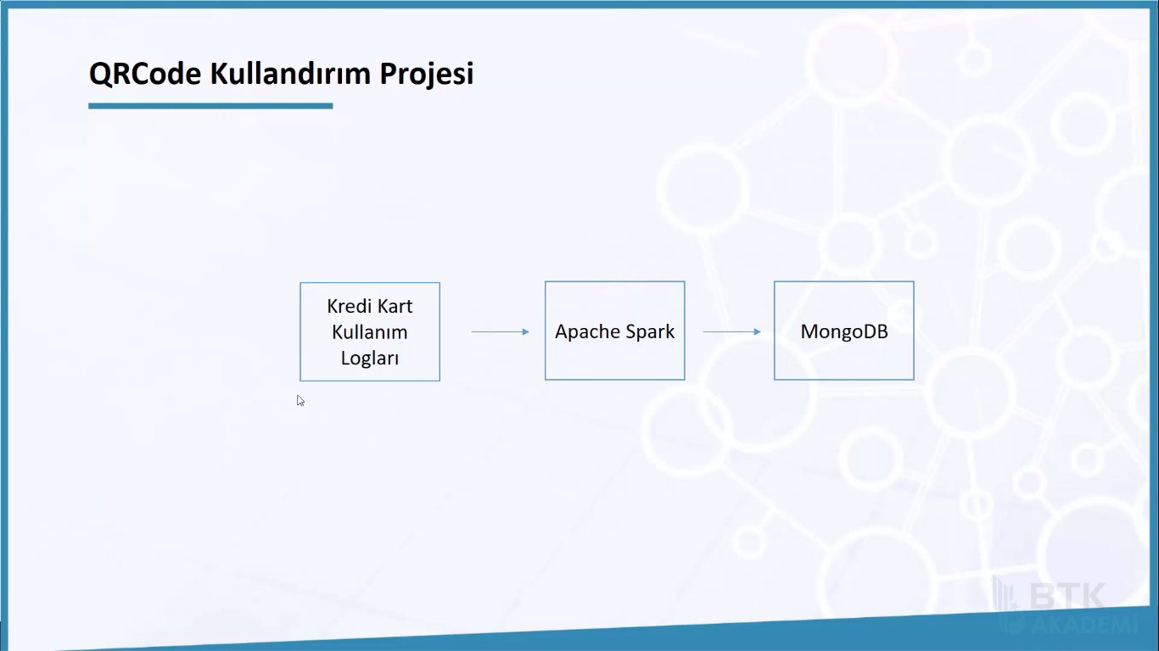
Kredi kartı kullanımı nereden yapılmaktadır?

Slide 48
public class DataGenerator { public static List<String> names = new ArrayList<>(); public static List<String> surnames = new ArrayList<>(); public static Random r = new Random(); public static int pid = 10000; public DataGenerator() throws FileNotFoundException { File fileName = new File("D:\\BTKAkademi_TurkcellGY\\Büyük Veri Uygulamaları\\isimler.txt"); File fileSurname = new File("D:\\BTKAkademi_TurkcellGY\\Büyük Veri Uygulamaları\\soyisimler.txt"); Scanner fileNameScanner = new Scanner(fileName); Scanner fileNameSurname = new Scanner(fileSurname); while (fileNameScanner.hasNext()){ names.add(fileNameScanner.nextLine()); } while (fileNameSurname.hasNext()){ surnames.add(fileNameSurname.nextLine()); } } public String generate(){ Timestamp timestamp = new Timestamp(System.currentTimeMillis()); List<Integer> islemno = Arrays.asList(1000, 1001, 2000, 2001); long offset = Timestamp.valueOf("2020-08-03 02:00:00").getTime(); long end = Timestamp.valueOf("2020-08-03 23:59:00").getTime(); long diff = end - offset + 1; Timestamp rand = new Timestamp(offset + (long) (Math.random() * diff));
List<String> datas = new ArrayList<String>(); datas.add(rand.toString()); datas.add(Integer.toString(r.nextInt(9999-0) + 0)); datas.add(Integer.toString(pid++)); datas.add(Integer.toString(islemno.get(r.nextInt(islemno.size())))); datas.add(Long.toString(generateID())); datas.add(nameSurnameGenerator()); return datas.toString(); } public static long generateID(){ int numbers = r.nextInt(999-50)+0; return numbers; } public static String nameSurnameGenerator(){ // Sanal isim bilgisi üretmek için String name = names.get(r.nextInt(names.size())); String surname = surnames.get(r.nextInt(surnames.size())); return name + " " + surname; } }

Slide 49
public class GenerateCSVData { public static void main(String[] args) throws IOException, InterruptedException { DataGenerator dg = new DataGenerator(); File file = new File("D://BTKAkademi_TurkcellGY//Büyük Veri Uygulamaları//kredikartiislem.csv"); FileWriter outputfile = new FileWriter(file); CSVWriter writer = new CSVWriter(outputfile); String[] header = {"current_ts","balance","pid","ptype","oid","title"}; writer.writeNext(header); int i = 0; while (i<200){ Thread.sleep(1000); String data = dg.generate(); System.out.println(data); data = data.replace("[",""); data = data.replace("]",""); data = data.replace("\"",""); String[] datacsv = data.split(","); // System.out.println("######## Gelen veri = " + datacsv[0]); writer.writeNext(datacsv); i += 1; } writer.close(); } }
Sanal veri oluşturduktan sonra
dosyayı excel de açıp " karakterlerini sildim.
Verilerdeki ptype kodlarının anlamı
// 1000 kredi kartı normal kullanım
// 1001 qrcode kullanımı // 2000 internet normal kullanım // 2001 internet sanal kart kullanım

Slide 50
pom.xml dependencies
<dependencies> <dependency> <groupId>org.apache.spark</groupId> <artifactId>spark-sql_2.12</artifactId> <version>2.4.2</version> </dependency> <dependency> <groupId>com.opencsv</groupId> <artifactId>opencsv</artifactId> <version>3.3</version> </dependency>

Slide 51
public class Application { public static void main(String[] args) { System.setProperty("hadoop.home.dir","C:\\hadoop-common-2.2.0-bin-master"); SparkSession sparkSession = SparkSession.builder().master("local") .appName("Kredi Kartı Takip") .getOrCreate(); Dataset<Row> rawDS = sparkSession.read().format("csv").option("header", true) .option("inferSchema", true) .option("timestampFormat", "MM/dd/yyyy") .csv("D:\\BTKAkademi_TurkcellGY\\Büyük Veri Uygulamaları\\kredikartiislem.csv"); rawDS.show(); } }
+--------------------+-------+-------+------+-----+--------------------+
| current_ts|balance| pid| ptype| oid| title|
+--------------------+-------+-------+------+-----+--------------------+
|2020-08-03 18:40:...| 8160.0|10000.0|1000.0|838.0| SERPİL KAYA|
|2020-08-03 10:09:...| 3356.0|10001.0|1000.0|604.0| HARUN EVREN|
|2020-08-03 20:28:...| 5438.0|10002.0|2001.0|199.0| SEYHAN GÜLER|
|2020-08-03 11:29:...| 5363.0|10003.0|1001.0|154.0| REFİK İNANMAZ|
|2020-08-03 05:10:...| 4618.0|10004.0|1001.0|319.0| MUSTAFA TATAR|
|2020-08-03 21:12:...| 3963.0|10005.0|1000.0|138.0| SEDAT KAHREMAN|

Slide 52
Schema kontrol
Double ları integera
dönüştürdük.
Analizde kolaylık olsun diye.
rawDS.printSchema();
root
|-- current_ts: timestamp (nullable = true)
|-- balance: double (nullable = true)
|-- pid: double (nullable = true)
|-- ptype: double (nullable = true)
|-- oid: double (nullable = true)
|-- title: string (nullable = true)
Dataset<Row> rowDataset = rawDS.withColumn("balance", rawDS.col("balance").cast(DataTypes.IntegerType)); Dataset<Row> rowDataset1 = rowDataset.withColumn("pid", rowDataset.col("pid").cast(DataTypes.IntegerType)); Dataset<Row> rowDataset2 = rowDataset1.withColumn("ptype", rowDataset1.col("ptype").cast(DataTypes.IntegerType)); Dataset<Row> rowDataset3 = rowDataset2.withColumn("oid", rowDataset2.col("oid").cast(DataTypes.IntegerType)); rowDataset3.printSchema();

Slide 53
// Hangi kullanıcı hangi kanaldan işlem yapıyor. // Verilerdeki ptype alanındaki veriler sanalkart, karekod vb. // işlemleri simgelemektedir. // 1000 kredi kartı normal kullanım rowDataset3.groupBy("oid","ptype").count().show();
// Tek kullanıcının kredi kartını nasıl kullandığının bulunması // Kaç kere kullanmış, hangi şekilde kullanmış // 1001 qrcode kullanımı // 2000 internet normal kullanım // 2001 internet sanal kart kullanım rowDataset3.filter(rowDataset3.col("oid").equalTo(604)) .groupBy("oid","ptype").count().show();

Slide 54
Dataset<Row> porocessDS = rowDataset3.groupBy("oid", "ptype").count(); // porocessDS.show(); // Kullanıcıların kart kullanım tiplerinin yan yana gözükmesi // Bunun için PİVOT işlemi yapmamız gerekir. porocessDS.groupBy("oid").pivot("ptype").sum("count").na().fill(0).show();
// Kullanıcıların kart kullanım tiplerinin yan yana gözükmesi // Bunun için PİVOT işlemi yapmamız gerekir.
+---+----+----+----+----+
|oid|1000|1001|2000|2001|
+---+----+----+----+----+
|392| 0| 2| 0| 0|
|580| 0| 0| 0| 1|
| 85| 0| 0| 0| 1|
|879| 0| 1| 0| 0|
|883| 0| 0| 1| 0|
|133| 1| 0| 0| 1|

Slide 55
Dataset<Row> resultDS = porocessDS.groupBy("oid").pivot("ptype") .sum("count").na().fill(0);
// QRCode kullanmayan kullanıcıların bulunması // Kredi kartı normal kullanımı-1000- sıfırdan büyük olanalar ve qrcode -1001- hiç kullanmayanlar. Dataset<Row> qrCodeDS = resultDS.filter(resultDS.col("1000").$greater(0).and(resultDS.col("1001").equalTo(0))); qrCodeDS.show();
// QRCode kullanmayan kullanıcıların bulunması // Kredi kartı normal kullanımı-1000- sıfırdan büyük olanalar ve qrcode -1001- hiç kullanmayanlar.
+---+----+----+----+----+
|oid|1000|1001|2000|2001|
+---+----+----+----+----+
|133| 1| 0| 0| 1|
|513| 1| 0| 0| 0|
|593| 1| 0| 1| 0|
|683| 1| 0| 0| 0|
|155| 1| 0| 0| 0|
|497| 1| 0| 0| 0|
// Kredi karttını çok kullanan fakat qrcode kullanmayan
// Kredi karttını çok kullanan fakat qrcode kullanmayan Dataset<Row> resultQRCodeDS = qrCodeDS.sort(functions.desc("1000")); resultQRCodeDS.show();

Slide 56
// Internet alışverişi yapıp sanal kart kullanmayanlar
// Internet alışverişi yapıp sanal kart kullanmayanlar Dataset<Row> sanalKartDS = resultDS.filter(resultDS.col("2000").$greater(0) .and(resultDS.col("2001").equalTo(0))); sanalKartDS.show();
// Verilerin sıralanması
// Verilerin sıralanması Dataset<Row> sanalCardDS = resultDS.filter(resultDS.col("2000").$greater(0) .and(resultDS.col("2001").equalTo(0))) .sort(functions.desc("2000"));

Slide 57
// Ham verilerin 4 saatlik zaman dilimlerine ayrılması
// Ham verilerin 4 saatlik zaman dilimlerine ayrılması Dataset<Row> timeWindowDS = rowDataset3.groupBy(functions.window(rowDataset3.col("current_ts"), "4 hour")).count(); timeWindowDS.show();
+--------------------+-----+
| window|count|
+--------------------+-----+
|[2020-08-03 19:00...| 44|
|[2020-08-03 03:00...| 31|
|[2020-08-03 07:00...| 40|
|[2020-08-03 15:00...| 43|
|[2020-08-03 23:00...| 6|
|[2020-08-03 11:00...| 30|
|[2020-08-02 23:00...| 6|
+--------------------+-----+
+--------------------+-----+-----+
| window|ptype|count|
+--------------------+-----+-----+
|[2020-08-03 19:00...| 1000| 14|
|[2020-08-03 03:00...| 1001| 10|
|[2020-08-03 19:00...| 2000| 4|
|[2020-08-03 07:00...| 1001| 7|
|[2020-08-03 03:00...| 2000| 9|
|[2020-08-03 07:00...| 1000| 14|
|[2020-08-03 23:00...| 1001| 1|
|[2020-08-03 11:00...| 2000| 3|
// Ham verilerin 4 saatlik zaman dilimlerine ayrılması Dataset<Row> timeWindowDS = rowDataset3.groupBy(functions.window(rowDataset3.col("current_ts"), "4 hour"),rowDataset3.col("ptype")).count(); timeWindowDS.show();

Slide 58
// Zaman grupları içinde hangi yöntem ile kaç işlem yapılmış
Yani PİVOT tablo
// Zaman grupları içinde hangi yöntem ile kaç işlem yapılmış Dataset<Row> timeWindowDS = rowDataset3.groupBy(functions.window(rowDataset3.col("current_ts"), "4 hour"),rowDataset3.col("ptype")).count() .groupBy("window").pivot("ptype").sum("count").na().fill(0); timeWindowDS.show();
+--------------------+----+----+----+----+
| window|1000|1001|2000|2001|
+--------------------+----+----+----+----+
|[2020-08-03 19:00...| 14| 14| 4| 12|
|[2020-08-03 03:00...| 6| 10| 9| 6|
|[2020-08-03 07:00...| 14| 7| 8| 11|
|[2020-08-03 15:00...| 8| 11| 11| 13|
|[2020-08-03 23:00...| 2| 1| 1| 2|
|[2020-08-03 11:00...| 11| 10| 3| 6|
|[2020-08-02 23:00...| 3| 2| 1| 0|
+--------------------+----+----+----+----+

Slide 59
Analizlerin hangisinin ne zaman çalışacağı bazı toollarla ayarlanabilmektedir. Yani şu zamanda şunu çalıştır şeklinde ayalar yapabiliriz.
<dependency> <groupId>org.mongodb.spark</groupId> <artifactId>mongo-spark-connector_2.12</artifactId> <version>2.4.2</version> </dependency>
pom.xml Dependency nin
eklenmesi
MongoDB ayarında collection
belirtmedik. Bu yüzden bütün
verisetleri ayrı bir collection
belirterek kayıt işlemini yapacağız.
SparkSession sparkSession = SparkSession.builder().master("local") .appName("Kredi Kartı Takip") .config("spark.mongodb.output.uri","mongodb://159.65.82.54/finansDB") .getOrCreate();
MongoSpark.write(resultQRCodeDS).option("collection","qrCode").mode("append").save(); MongoSpark.write(sanalCardDS).option("collection","sanalCard").mode("append").save(); MongoSpark.write(timeWindowDS).option("collection","tiemWindowDay").mode("append").save();
Verilerin kayıt edilmesi

Slide 60
